Slide 1

Ecuador

Slide 2


Número de habitantes
Hay en total 488.000 habitantes

Slide 3
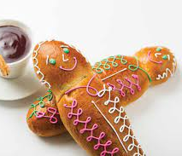
Costumbres y tradiciones
Se celebra el carnaval,las guaguas de pan(en todas las familias,trabajo.etc.te dan un niño de pan y colada morada)también se celebra el día del escudo(es cantar el himno de Ecuador,como todos los días)

Slide 4
Forma de gobierno
Estado unitario:significa que solo puede haber un gobierno en el pais.

Slide 5
Division del país.
País unitario. Dividido en 24 provincias, 221 cantones y 1228 parroquias urbanas (412) y rurales (816)

Slide 6
Comidas tipicas
Cuy asado,hornado,ceviche,encebollado,yapingacho,etc.

Slide 7
Personajes famosos.
colon

